Slide 1

Объектно-ориентированное
программирование

Slide 2
План занятия
ООП. Принципы ООП.
Наследование.
Инкапсуляция.
Полиморфизм.
Утиная типизация.
Декоратор property. Аксессоры (сетеры и гетеры).
Использование super.
Diamond problem. MRO.
Интерфейсы, абстрактные классы (модуль abc).
Метаклассы.

Slide 3
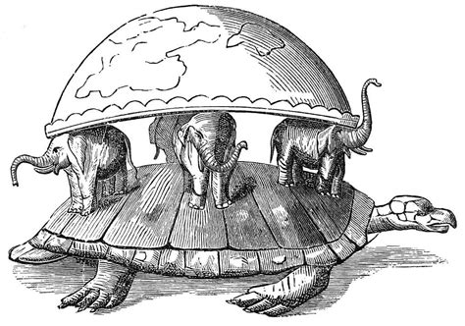
Принципы ООП
ООП
Объeктно-ориентированное программирование (ООП) — методология программирования, основанная на представлении программы в виде совокупности объектов, каждый из которых является экземпляром определённого класса, а классы образуют иерархию наследования.
Наследование
Инкапсуляция
Полиморфизм

Slide 4
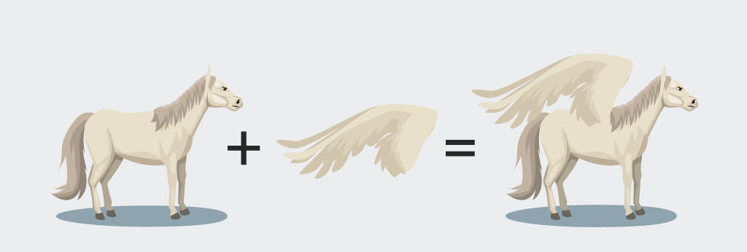
Наследование
class Horse:
def __init__(self, color, name):
self.color = color
self.name = name
def run(self):
print(f‘{self.name} running’)
class Pegasus(Horse):
def fly(self):
print(f’{self.name} flying’)
Наследование — свойство системы, позволяющее описать новый класс на основе уже существующего с частично или полностью заимствованной функциональностью.
Класс, от которого производится наследование, называется базовым, родительским или суперклассом.
Новый класс — потомком, наследником, дочерним или производным классом.

Slide 5
Инкапсуляция
Инкапсуляция — ограничение доступа к составляющим объект компонентам (методам и переменным). Инкапсуляция делает некоторые из компонент доступными только внутри класса.
Инкапсуляция в Python работает лишь на уровне соглашения между программистами о том, какие атрибуты являются общедоступными, а какие — внутренними.
Одиночное подчеркивание в начале имени атрибута говорит о том, что переменная или метод не предназначен для использования вне методов класса, однако атрибут доступен по этому имени

Slide 6
Полиморфизм
class Horse:
def __init__(self, color, name):
self.color = color
self.name = name
def run(self):
print(f‘Horse {self.name} running’)
class Pegasus(Horse):
def run(self):
print(f‘Pegasus {self.name} running’)
def fly(self):
print(f’{self.name} flying’)
Полиморфизм - разное поведение одного и того же метода в разных классах. Например, мы можем сложить два числа, и можем сложить две строки. При этом получим разный результат, так как числа и строки являются разными классами

Slide 7

Утиная типизация
Утиная типизация – это концепция, согласно которой конкретный тип или класс объекта не важен, а важны лишь свойства и методы, которыми этот объект обладает. Другими словами, при работе с объектом его тип не проверяется, вместо этого проверяются свойства и методы этого объекта. Такой подход добавляет гибкости коду
Если это выглядит как утка, плавает как утка и крякает как утка, то это, вероятно, и есть утка.

Slide 8
Декоратор @property. Аксессоры
class Person:
def __init__(self, first_name, last_name): self.first_name = first_name
self.last_name = last_name
@property
def full_name(self):
return f’{self.first_name} {self.last_name}’
@full_name.setter
def full_name(self, val):
self.first_name, self.last_name = val.split()

Slide 9
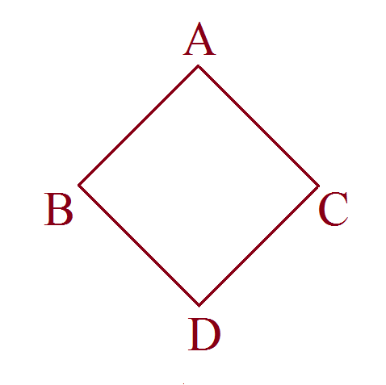
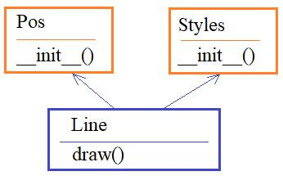
super(), mro()
Множественное наследование - возможность наследоваться от нескольких классов
super() - интерфейс для доступа к родительским атрибутам и методам
Diamond problem
MRO - method resolution order, порядок разрешения методов, служит для решения ряда проблем множественного наследования

Slide 10
Абстрактные классы
from abc import ABC, abstractmethod
class BaseCar(ABC):
@abstractmethod
def ride(self):
pass

